Slide 1
З досвіду роботи вчителя хімії Збаразької ЗОШ І-ІІІ ст. №1 Охман Г.Я.

Slide 2
Моє педагогічнекредо:
«Відкрити в кожній дитині душу творця , дати змогу їй пробудитися і розквітнути.
Якщо зумієш запалити іскорку творчості, бажання, навчиш працювати точно й акуратно - пожнеш подвійний успіх, щастя творчої співпраці. »
Мій девіз:
“ Навчання повинно бути цікавим, не бійся, що не знаєш, бійся, що не навчишся”

Slide 3
Проблема, над якою
працюю:
Організація навчальної діяльності учнів з хімії в умовах особистісно орієнтованої освіти.

Slide 4
Методика організації
Навчальної діяльності учнів в умовах особистісно орієнтованого навчання
ОСОБИСТІСНО ОРІЄНТОВАНІ ТЕХНОЛОГІЇ
Організація групової навчальної діяльності Х.Й. Лійметс, О.Г. Ярошенко, І.М. Чередов
Розвивальне навчання
Л.С. Виготський,
Л.В. Занков, Д.Б. Ельконін, В.В. Давидов
Навчання як дослідження
В.І. Андреєв, А.М. Алексюк, М.В. Кларін
ВИКОРИСТАННЯ ЕЛЕМЕНТІВ ТЕХНОЛОГІЙ
співпраця у виконанні у виконанні групових завдань;
формування рефлексивних компонентів навчальної діяльності;
самооцінка та самоконтроль у навчанні
мотивація навчання;
проблемне навчання;
проблемно-інтегративне навчання
дослідницькі методи в навчанні;
формування інтересу до навчальних та наукових досліджень;
збагачення творчих можливостей учнів;
формування дослідницького досвіду учнів

Slide 5
Дослідницька робота
Загублене золото
можна знайти,
втрачений час – ніколи

Slide 6
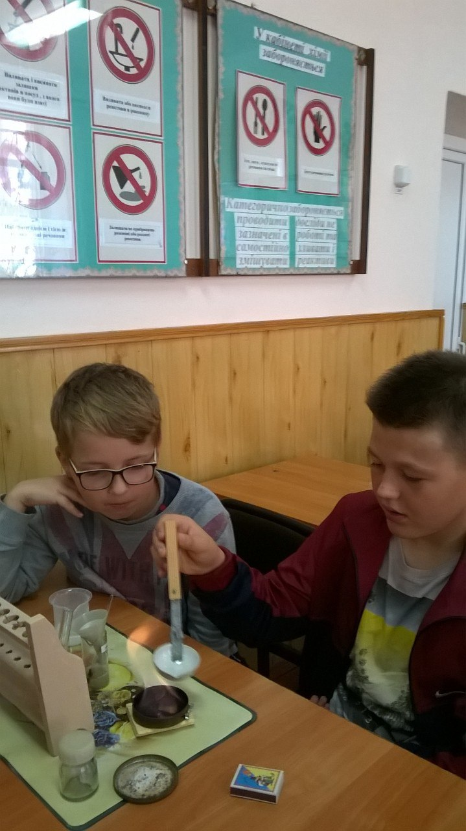
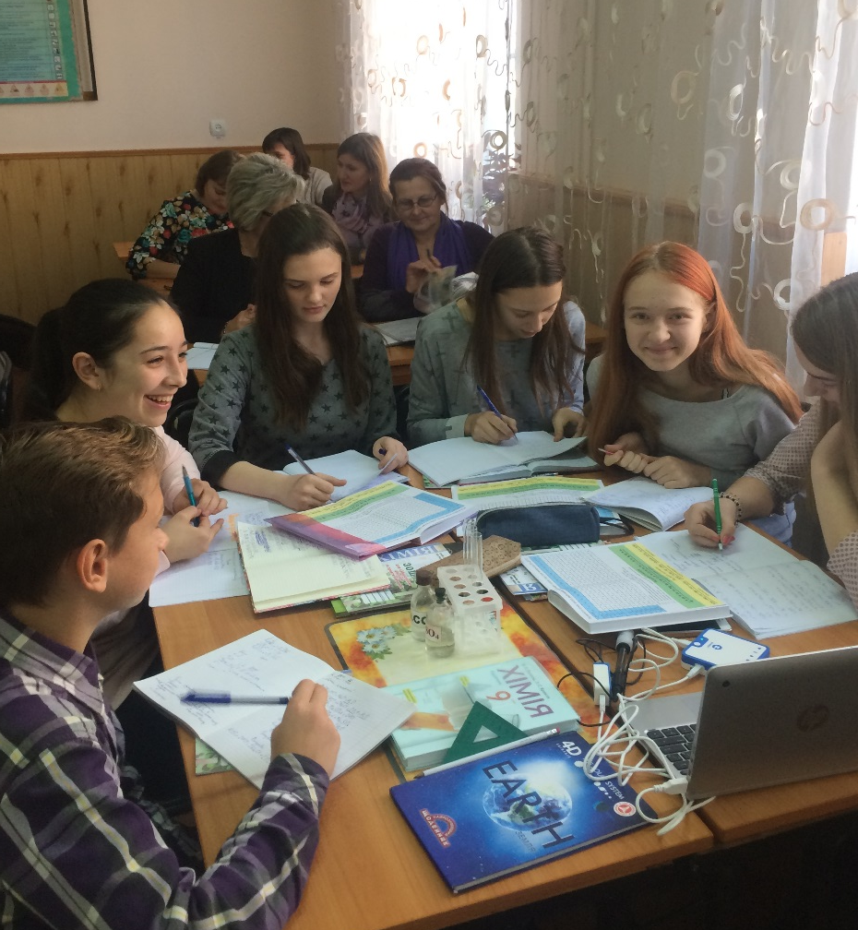
Джерело знань з хімії:
домашній хімічний експеримент;
демонстрація;
лабораторний дослід;
практична робота;
навчальний проект;

Slide 7
Урок-гра – це навчання, один із найефективніших видів виховання…

Slide 8
Хімічний олімп
Переможці та призери II , III етапів Всеукраїнських олімпіад з хімії:
Гордість учителя в – учнях , у рості посіяного ним насіння.
Д.І.Менделєєв
2014-2015 н.р.: Шокало Катерина, 8 кл., ІІ-ий етап, диплом ІІІ ст.
Мокра Тетяна, 11 кл., ІІ-ий етап, диплом ІІІ ст.
2015-2016 н.р.: Флінта Святослав, 8 кл., ІІ-ий етап, диплом І ст.
Флінта Святослав, 8 кл., ІІІ-ій етап, диплом ІІІ ст.
Попельовська Анастасія, 9 кл., ІІ-ий етап, диплом ІІІ ст.
Шмигельська Іванна, 10 кл., ІІ-ий етап, диплом ІІ ст.
2016-2017 н.р.: Канюка Катерина, 8 кл., ІІ-ий етап, диплом ІІІ ст.
Флінта Святослав, 9 кл., ІІ-ий етап, диплом І ст.
Шмигельська Іванна, 11 кл., ІІ-ий етап, диплом ІІІ ст.

Slide 9
Хімічний олімп
Переможці та призери II , III етапів Всеукраїнських олімпіад з хімії:
Гордість учителя в – учнях , у рості посіяного ним насіння.
Д.І.Менделєєв
2017-2018 н.р.: Романишин Андрій, 9 кл., ІІ-ий етап, диплом ІІІ ст.
Флінта Святослав, 10 кл., ІІ-ий етап, диплом ІІ ст.
Бучинський Стефан, 10 кл., ІІ-ий етап, диплом ІІ ст.
Борейко Арсен, 11 кл., ІІ-ий етап, диплом ІІ ст.
Колодчин Олеся, 11 кл., ІІ-ий етап, диплом І ст.
Колодчин Олеся, 11 кл., ІІІ-ій етап, диплом ІІІ ст.

Slide 10
Щоб уникати помилок, треба набиратися досвіду;
Щоб набиратися досвіду, треба робити помилки.
Участь в семінарах,тренінгах, методоб’єднаннях, засіданнях творчої групи, апробація підручників
Методична
робота
Навчаючи інших, ми вчимося самі.

Slide 11
Дякую за увагу!

